Slide 1
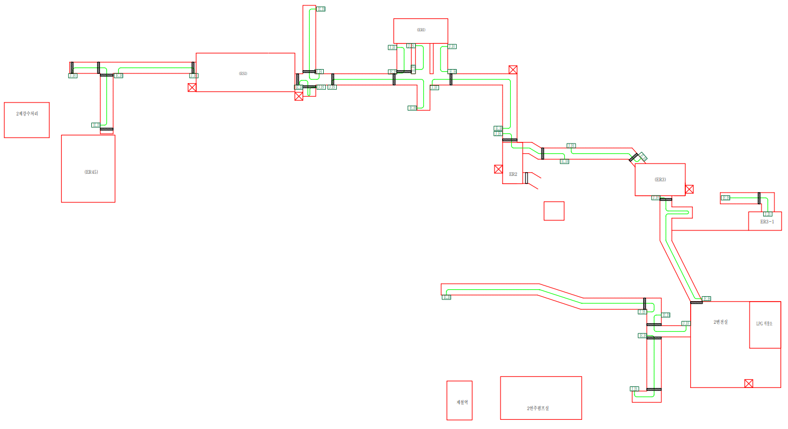

2연주 Culvert 방화문
3
2
1
14
8
9
10
11
15
16
4
6
1-1
7
12
13
5
17
21
02
18
19
20
31
32
23
22
PUMP
34
30
24
01
24
29
26
27
25
33
28
ER8

Slide 2
2연주 Culvert 정온식 감지 선형
#3
#1
#2
#6
#5
#4

Slide 3
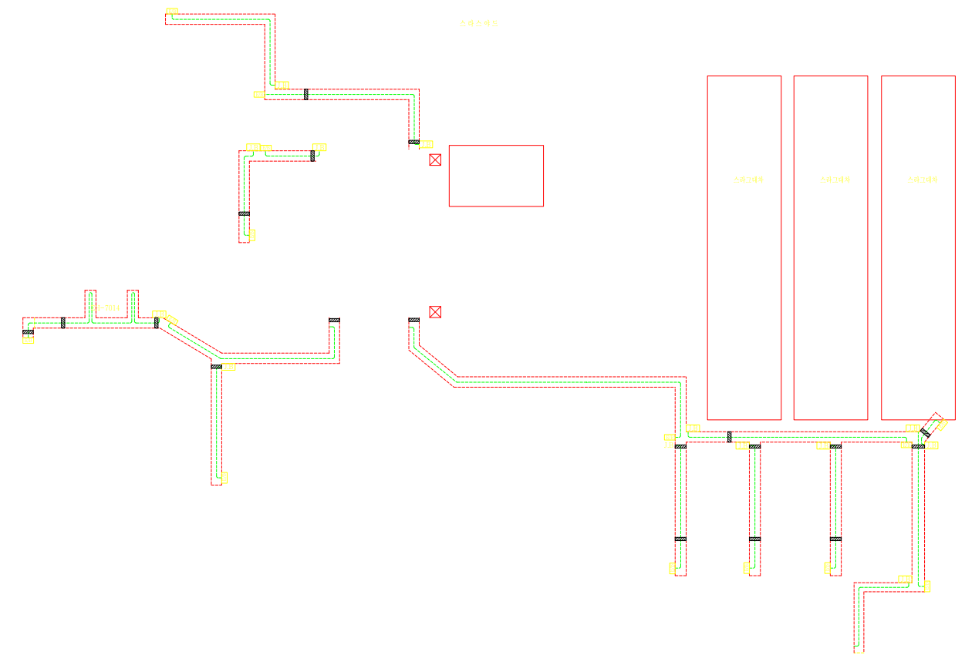
2제강 Culvert
2
3
1
19
4
02
01
18
9
8
7
5
10
6
03
12
11
13
14
16
17
삭제
15
25

